Slide 1
Israël - Palestina

Slide 2
Begrippen en namen
Diaspora
Zionisme
Balfour verklaring 1917
Holocaust
Beloofde Land
David Ben Goerion
PLO
Yasser Arafat
Zesdaagse oorlog
Camp David
Premier Begin
Jimmy Carter
Nederzettingen
Bezette gebieden
Gaza

Slide 3
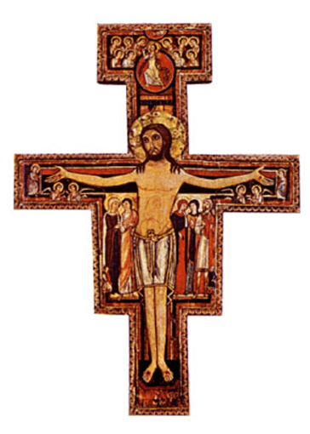
Het beloofde land-1
Door de bijbel vinden de Joden dat Palestina het door God beloofde land is
Zij woonden daar ook al in de Romeinse tijd, samen met de Palestijnen
De joden werden in 80 na Christus weggejaagd uit Palestina.
Toen verspreidden zij zich over de heel Europa = diaspora

Slide 4
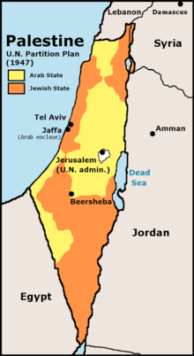
Het beloofde land-2
In 1917 werd Palestina opnieuw aan de Joden beloofd, nu door de Engelse minister van Buitenlandse Zaken Balfour.
De Engelsen hadden in 1915 Palestina echter al beloofd aan de Palestijnen.
Na de Tweede Wereldoorlog mochten de Joden zich vestigen in Palestina (vond de hele wereld). Het Joods nationalisme (zionisme) kreeg eindelijk zijn zin.

Slide 5
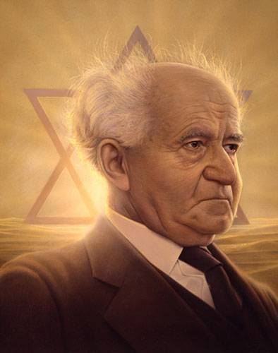
De Staat Israël
In 1948 roept David Ben Goerion de staat Israël uit. Tot woede van de Palestijnen.
4, 5 miljoen Palestijnen worden hun huis uit gezet
Begin van de gewapende strijd tussen Israëli’s en Palestijnen.

Slide 6
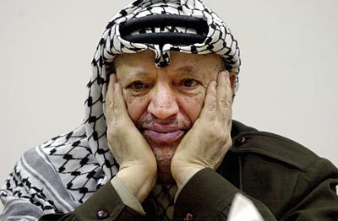
De Palestijnse reactie
De Palestijnen wilden hun land terug: zij wilden Palestina bevrijden. Zeker na de 6-daagse oorlog (1967)
Zij richtten in 1969 de PLO = Palestijnse Bevrijding Beweging op
Leider: Yasser Arafat
De PLO pleegde in het begin ook aanslagen

Slide 7
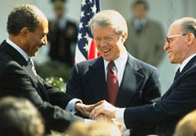
De Zesdaagse Oorlog
Na verschillende aanvallen van Arabische landen die de Palestijnen hielpen, sloeg Israël in 1967 terug.
In 6 dagen tijd veroverde Israël een groot gebied rondom Israël.
Een deel werd teruggegeven in 1978 (o.a. aan Egypte) na de vredesbesprekingen op Camp David.
Veel bezette gebieden werden niet teruggegeven. De Palestijnen kregen geen eigen staat.
Sadat – Carter – Begin in Camp David

Slide 8
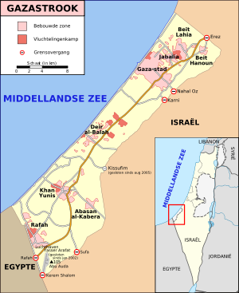
De Palestijnen nu
De Palestijnen hebben een klein eigen gebied (Gaza en de westelijke Jordaanoever) maar zijn geen eigen staat.
Israël gaat nog steeds door dorpen en huizen te bouwen in de bezette = Palestijnse gebieden.
Gaza is zo groot als Texel

Slide 9
